Slide 1
PATOLOGIE ENDOCRINOLOGICHE: QUANDO È INDICATO L’INTERVENTO E QUANDO CONTROINDICATO
Dott. Pizzi Mattia
Direttore Dipartimento chirurgico Policlinico di Monza
Primario chirurgia generale e bariatrica
c.s.r.t.o e centro di eccellenza s.i.c.oB

Slide 2
L’obesità è una condizione complessa e multifattoriale.
Le cause dell’obesità includono:
Alimentazione poco salutare.
Stile di vita sedentario.
Fattori genetici: L’ereditarietà può svolgere un ruolo, influenzando la predisposizione di una persona all’obesità.
Fattori psicologici: Stress, depressione, ansia e altri disturbi mentali possono influenzare i comportamenti alimentari, portando a eccessi alimentari.
Problemi emotivi e comportamentali legati all’alimentazione (DCA): Alcune persone possono utilizzare il cibo come mezzo per affrontare lo stress, la tristezza o altre emozioni, portando a comportamenti alimentari disfunzionali.
Farmaci: Alcuni farmaci, come quelli utilizzati per trattare condizioni come la depressione, l’ipertensione e il diabete, possono causare aumento di peso come effetto collaterale. I farmaci contenenti cortisone, soprattutto se utilizzati ad alte dosi e per periodi prolungati, possono provocare aumento del peso.
Cambiamenti ormonali: Alcune condizioni endocrinologiche, come la sindrome di Cushing.
Ambiente sociale ed economico: L’accessibilità a cibi poco salutari, l’ambiente alimentare locale e il livello socioeconomico familiare possono influenzare le abitudini alimentari.
Mancanza di sonno: La privazione cronica del sonno, ad esempio in chi svolge professioni con turni notturni, può alterare gli ormoni che regolano la fame e la sazietà, portando a una maggiore assunzione calorica.

Slide 3
Perché è importante che il paziente obeso si rivolga all’endocrinologo?
Identificazione delle cause sottostanti: In rari casi, l’obesità è associata a disfunzioni endocrine, come l’eccesso di cortisolo (o sindrome di Cushing). Sebbene siano rare, è importante identificare e trattare eventuali cause endocrine di obesità in quanto possono causare problemi anche seri che coinvolgono tutto l’organismo; ad esempio, nel caso della sindrome di Cushing, diabete, fratture ossee, ipertensione arteriosa, problemi di umore, debolezza muscolare, infezioni, trombosi, etc.
Valutazione delle opzioni di trattamento e terapie farmacologiche: In alcuni casi, potrebbe essere necessario l’uso di farmaci per gestire l’obesità. Gli endocrinologi sono competenti nella prescrizione e nella gestione di tali terapie farmacologiche, personalizzandole in base alle esigenze del paziente.
Monitoraggio a lungo termine: L’obesità è una condizione cronica che richiede un monitoraggio costante. Gli endocrinologi possono seguire i progressi del paziente nel tempo, apportando eventuali modifiche al piano di trattamento secondo necessità.
Gestione delle complicanze: L’obesità è associata a una serie di complicanze mediche, come il diabete tipo 2, le malattie cardiovascolari e altre condizioni. Gli endocrinologi possono gestire queste complicanze e lavorare per prevenirle o attenuarle.
Gli endocrinologi giocano un ruolo cruciale nella gestione dell’obesità perché sono in grado di affrontare le cause sottostanti, personalizzare le terapie, e fornire un supporto completo per aiutare i pazienti a raggiungere e mantenere un peso corporeo sano.

Slide 4
Quali conseguenze endocrine può avere l’obesità?
Resistenza all’insulina: L’obesità è spesso associata a una maggiore resistenza all’insulina periferica, il che significa che le cellule del corpo non rispondono efficacemente all’insulina prodotta dal pancreas. Questa condizione si associa spesso a DMT2.
Diabete di tipo 2 (DMT2): L’obesità è uno dei principali fattori di rischio per lo sviluppo del diabete di tipo 2. L’eccesso di grasso corporeo può interferire con la capacità delle cellule di utilizzare l’insulina in modo efficiente, causando un aumento della glicemia.
Disfunzioni della ghiandola tiroidea: L’obesità può influenzare il funzionamento della ghiandola tiroidea, causando ipotiroidismo subclinico o distiroidismo.
Squilibri nell’asse ipotalamo-ipofisi-surrene (HPA): L’ asse HPA, regola il rilascio di cortisolo e altri ormoni stress-correlati, portando a variazioni nei livelli di cortisolo (TEST DI NUGENT PREOPERATORIO).
Alterazioni nell’equilibrio sessuale: L’obesità può influire sulla produzione di ormoni sessuali, portando a disturbi del ciclo mestruale nelle donne (amenorre/dismenorre) e a una diminuzione della produzione di testosterone negli uomini (ipogonadismo).
Infertilità.

Slide 5
Quali valutazioni ed esami eseguirà l’endocrinologo sul paziente obeso?
Esami ematici: Questi includono glicemia, emogliobina glicata, profilo lipidico (colesterolo totale, HDL, LDL e trigliceridi), funzionalità eptica e renale, cortisolo urinario.
Test ormonali: Può essere necessario eseguire test ormonali per valutare la funzione tiroidea, i livelli di cortisolo o altri squilibri ormonali.
Valutazione nutrizionale: Un dietologo o un nutrizionista può essere coinvolto per valutare l’apporto alimentare del paziente e fornire indicazioni sulla dieta.
Valutazione psicologica: valutazioen DCA e controindicazioni S.I.C.OB per chirurgia bariatrica
Esami di II livello: Imaging (RM), Test di Nugent

Slide 6
Le principali patologie obesità correlate che interessano il sistema endocrino sono:
Patologie tiroidee: tra cui ipotiroidismo, gozzo, nodulo tiroideo e neoplasie della tiroide.
Patologie ipofisarie: tra cui ipopituitarismo, iperprolattinemia, deficit di ormone della crescita (GH)
Patologie delle paratiroidi e del metabolismo fosfo-calcico: tra cui osteoporosi, ipoparatiroidismo e iperparatiroidismo primitivo e secondario a deficit di vitamina D.
Patologie del surrene: tra cui ipercortisolismo o Sindrome di Cushing
Patologie del metabolismo: diabete mellito di tipo 1 e 2, dislipidemie, iperinsulinismo, ipertensione arteriosa.
Patologie gonadiche: infertilità (femminile e maschile), ipogonadismi, deficit erettile, sindrome dell’ovaio policistico(PCOS) e disordini del ciclo mestruale.
Anomalie della differenziazione sessuale, disturbi della crescita e della pubertà.

Slide 7
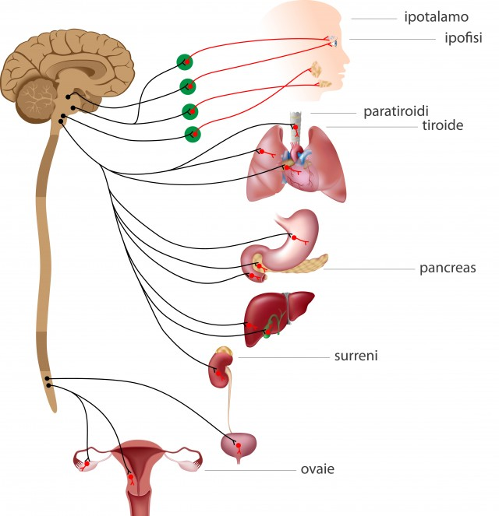
CONTROIDICAZIONI ENDOCRINOLOGICHE A
CHIRURGIA BARAITRICA???
NO!!

Slide 8
Grazie

